Slide 1
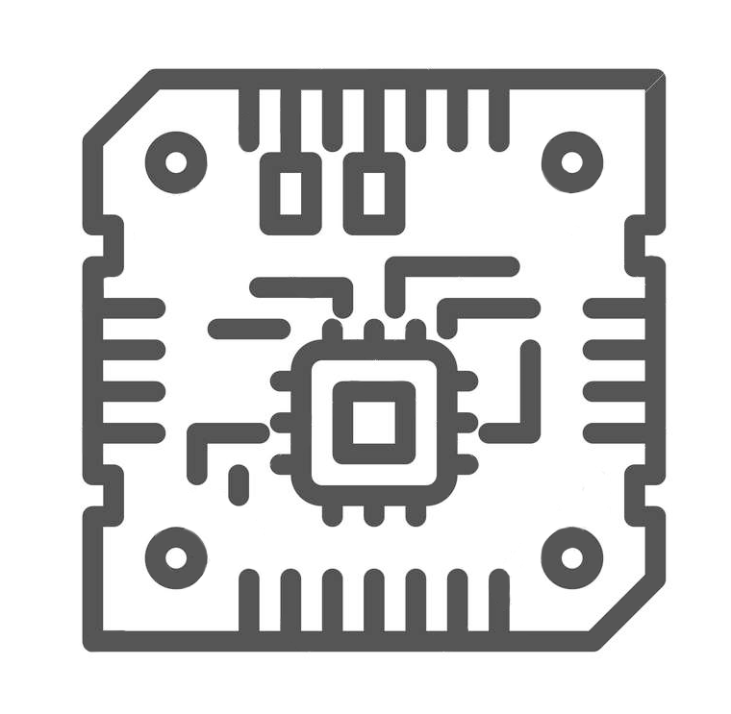

ĐẠI HỌC BÁCH KHOA HÀ NỘI TRƯỜNG ĐIỆN – ĐIỆN TỬ
THIẾT KẾ VLSI
VLSI DESIGN
BÀI TẬP LỚN: Thiết kế bộ UART (Universal Asynchronous Receiver Transmitter)
GIẢNG VIÊN: TS. PHAN XUÂN VŨ
SINH VIÊN THỰC HIỆN : PHẠM NGỌC LÂM 2018628
PHẠM MINH ĐỨC 20172476
THIẾT KẾ VLSI, 2021.1, 12981
World One Powerful Presentation Template

Slide 2
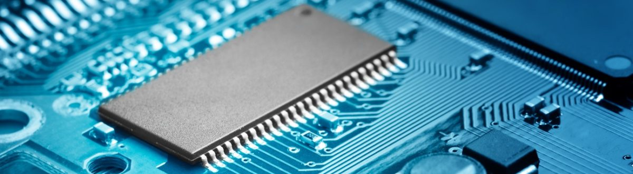
NỘI DUNG
Giới thiệu về bộ UART 04
Thiết kế thông số kĩ thuật 12
Triển khai thiết kế 15
Kiểm tra 00
THIẾT KẾ VLSI, 2021.1, 12981
02

Slide 3
PHÂN CÔNG CÔNG VIỆC
CÔNG VIỆC/ THÀNH VIÊN | NGỌC LÂM | MINH ĐỨC
Tìm hiểu lý thuyết | Tìm kiếm, đọc các tài liệu liên quan đến UART | Tổng hợp các tài liệu liên quan tới UART
Thiết kế thông số | Thiết kế thông số cho bộ UART nhóm triển khai
Triển khai & Kiểm thử | Lập trình HDL (System Verilog) Viết mẫu testbench | Phân tích, đưa ra các test case Hoàn thành các testbench
Báo cáo | Viết bản báo cáo cuối cùng (.docx) Thuyết trình | Lập bản thuyết trình (.pptx) Thuyết trình
THIẾT KẾ VLSI, 2021.1, 12981
03

Slide 4
GIỚI THIỆU VỀ BỘ UART INTRODUCTION TO UART (UNIVERSAL ASYNCHRONOUS RECEIVER TRANSMITTER)
01
THIẾT KẾ VLSI, 2021.1, 12981
04

Slide 5
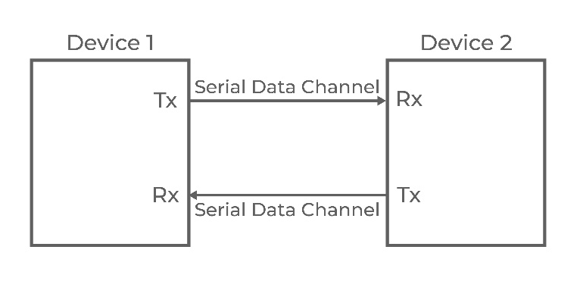
GIỚI THIỆU VỀ BỘ UART
1.1. Các khái niệm chung:
UART (Universal Asynchronous receiver-transmitter):
Là một giao thức truyền thông được sử dụng rộng rãi giữa các thiết bị (device-to-device)
UART là một giao thức của phần cứng, sử dụng tín hiệu nối tiếp (serial) không đồng bộ để truyền thông tin, với tốc độ có thể điều chỉnh được
Các thiết bị được nối với nhau thông qua dây dẫn:
Để hai thiết bị có thể vừa truyền và nhận thông tin lẫn nhau, ta cần sử dụng một cặp hai dây dẫn (với cách ghép nối như ở hình dưới)
Tín hiệu được truyền theo từng bit thông qua dây dẫn
Tham khảo: https://www.analog.com/en/analog-dialogue/articles/uart-a-hardware-communication-protocol.html
THIẾT KẾ VLSI, 2021.1, 12981
05

Slide 6
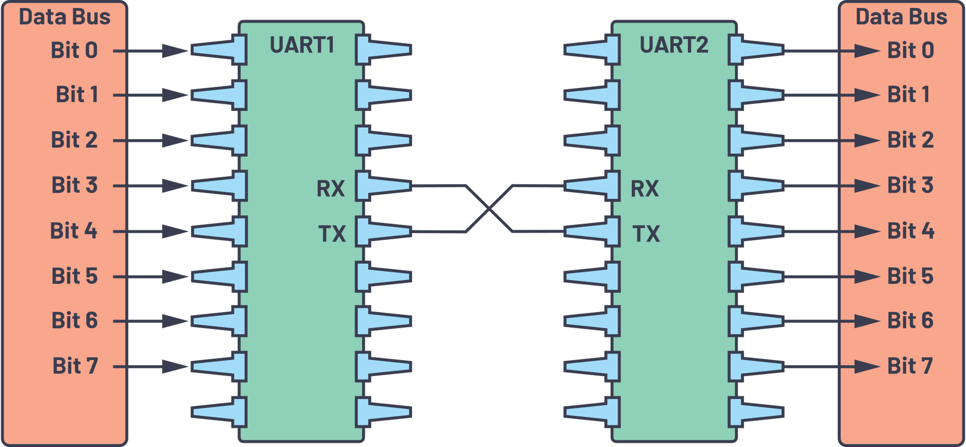
GIỚI THIỆU VỀ BỘ UART
02 bộ UART liên kết với nhau, cùng bus dữ liệu
1.1. Các khái niệm chung:
UART Interface – Giao diện UART:
Hai tín hiệu của mỗi bộ UART:
Truyền – Transmitter (Tx)
Nhận – Receiver (Rx)
Ví dụ:
Bộ UART1 truyền dữ liệu đi được liên kết với một bus dữ liệu (Data bus 1), truyền dữ liệu vào UART theo dạng song song, sau đó được bộ UART1 chuyển thành dạng tín hiệu serial
Dữ liệu serial từ bộ UART1 được truyền qua bộ UART2 thông qua đường nối chân TX (UART1) với RX (UART2).
Bộ UART2 nhận dữ liệu serial, chuyển lại thành dạng tín hiệu song song để đưa vào bus dữ liệu (Data bus 2) đang liên kết.
THIẾT KẾ VLSI, 2021.1, 12981
06

Slide 7
GIỚI THIỆU VỀ BỘ UART
1.2. Các thông số quan trọng:
Các thông số cần chú ý khi làm việc với bộ UART:
THÔNG SỐ | GIÁ TRỊ/ĐẶC ĐIỂM
Kết nối & Số lượng | Qua dây nối (dây vật lý) 01 dây (nếu chỉ có 1 bộ phát và 1 bộ nhận) 02 dây (nếu cả 2 bộ đều phát & nhận)
Quan hệ kết nối | 1 - 1
Phương thức truyền | Không đồng bộ (Asynchronous)
Tốc độ truyền (Baud Rate) | 9600, 19200, 38400, 57600, 115200, 230400, 460800, 921600, 1000000, 1500000
Khả năng truyền nhận | Song công (Full Duplex), Bán song công (Half Duplex), Chỉ truyền (TX only) hoặc Chỉ nhận (RX only)
THIẾT KẾ VLSI, 2021.1, 12981
07

Slide 8
GIỚI THIỆU VỀ BỘ UART
1.2. Các thông số quan trọng:
Cấu trúc dữ liệu được truyền: UART truyền thông tin theo dạng gói tin (packet), với cấu trúc như sau
Start Bit: Bit khởi động. UART khi không truyền dữ liệu thường giữ điện áp ở mức cao. Khi bắt đầu truyền, UART tiến hành kéo từ mức cao → thấp trong một chu kì.
Data Frame: Chứa dữ liệu chính cần truyền giữa các thiết bị, có thể có độ lớn từ 5 đến 8 bit dữ liệu (nếu sử dụng 1 bit parity), hoặc đến 9 bit dữ liệu (nếu không sử dụng bit parity)
Stop Bit: UART lái tín hiệu từ thấp lên cao trong khoảng thời gian truyền của 1 (hoặc 2 bit)
THIẾT KẾ VLSI, 2021.1, 12981
08

Slide 9
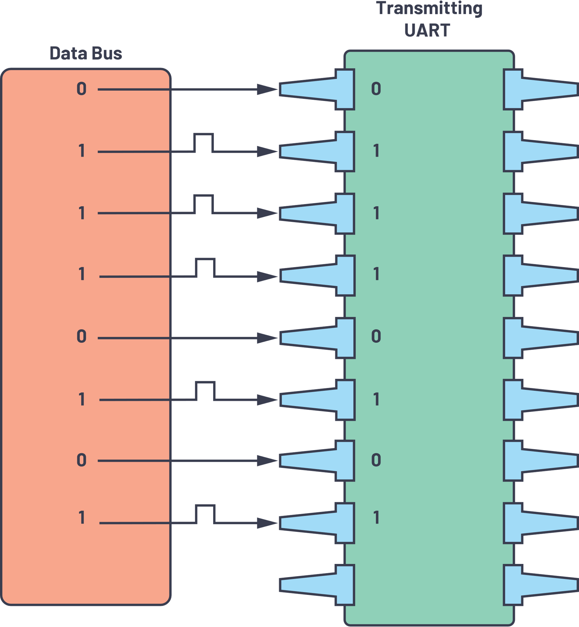
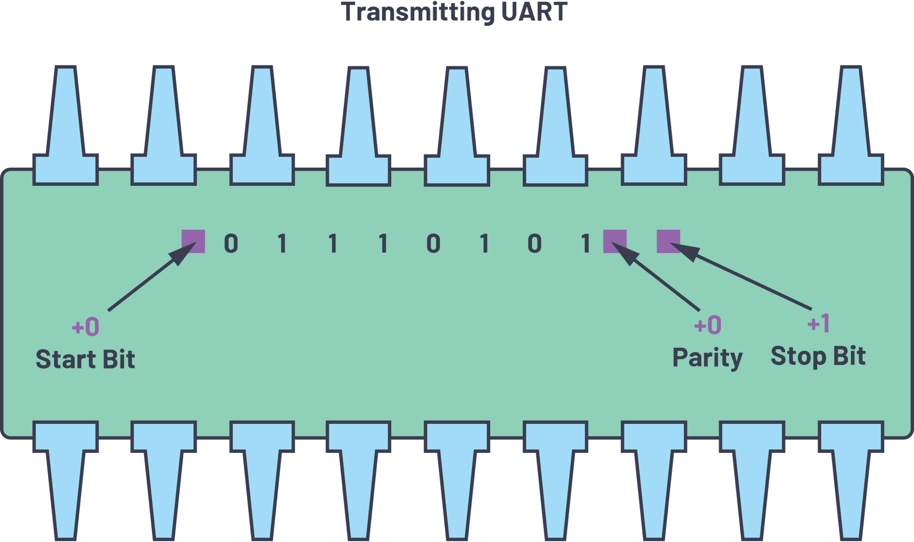
GIỚI THIỆU VỀ BỘ UART
1.3. Quá trình truyền nhận của UART:
Bước 1: Bộ UART phát nhận dữ liệu đầu vào từ Data Bus, theo các tín hiệu song song
Bước 2: Bộ UART phát bổ sung thêm start bit, parity bit, stop bit vào gói dữ liệu
THIẾT KẾ VLSI, 2021.1, 12981
09

Slide 10
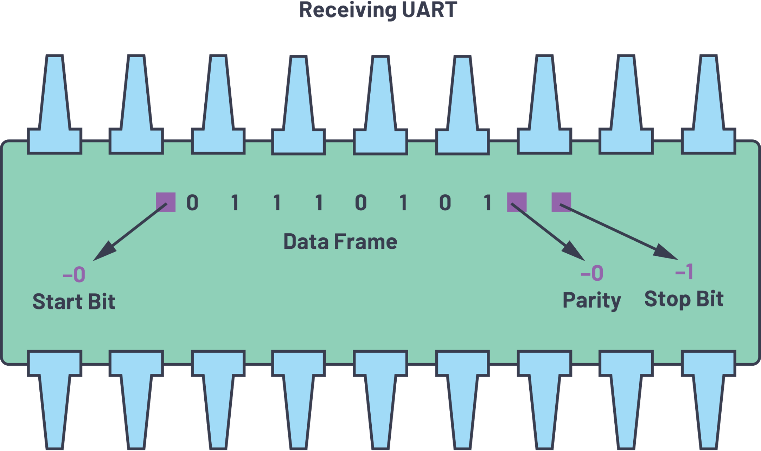
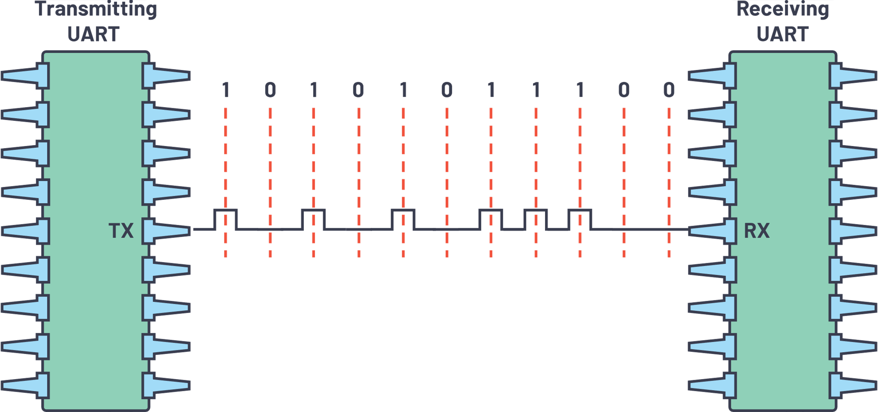
GIỚI THIỆU VỀ BỘ UART
1.3. Quá trình truyền nhận của UART:
Bước 3: Gói dữ liệu được truyền từ bộ phát sang bộ nhận. Bộ nhận lấy mẫu (sample) tín hiệu nhận được với tốc độ truyền đã được cài đặt (preconfigured baud rate)
Bước 4: Bộ UART nhận thực hiện kiểm tra & lược bỏ các start bit, parity bit & stop bit
THIẾT KẾ VLSI, 2021.1, 12981
10

Slide 11
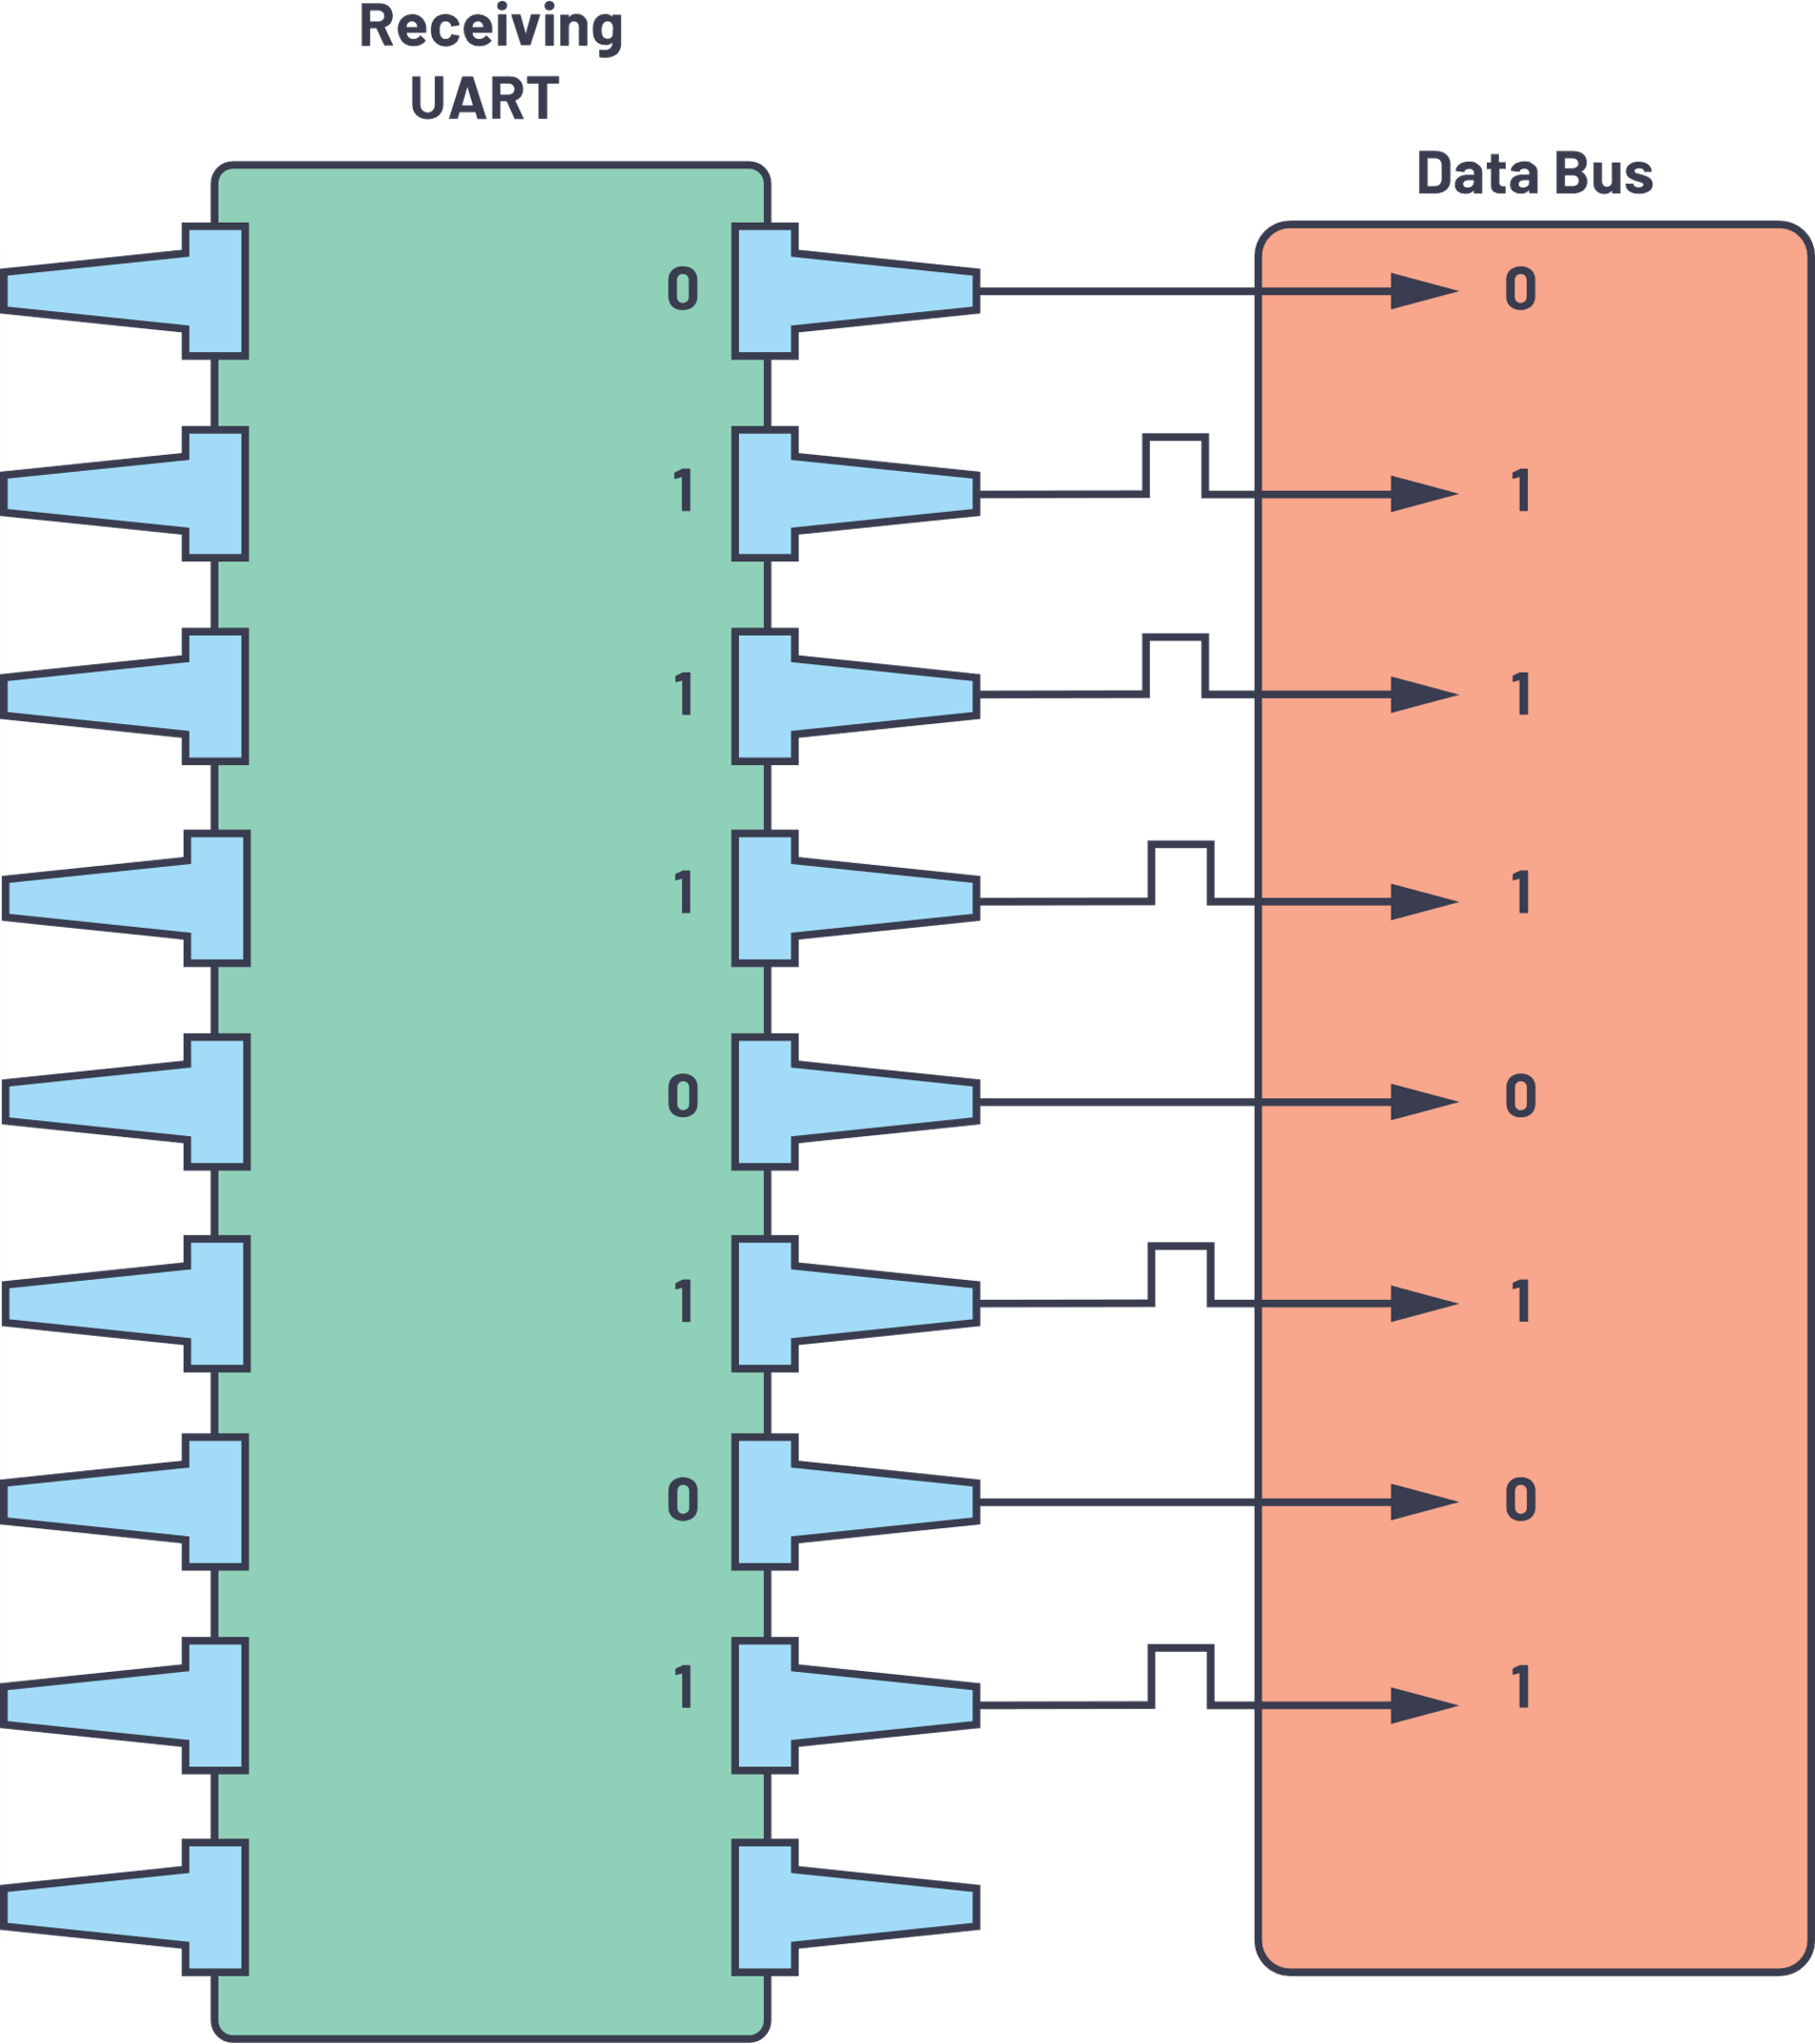
GIỚI THIỆU VỀ BỘ UART
1.3. Quá trình truyền nhận của UART:
Bước 5: Bộ UART nhận chuyển hóa dữ liệu theo dạng serial về dạng parallel và gửi vào data bus tại đầu ra
THIẾT KẾ VLSI, 2021.1, 12981
11

Slide 12
THIẾT KẾ THÔNG SỐ DESIGN SPECIFICATIONS
02
THIẾT KẾ VLSI, 2021.1, 12981
12

Slide 13
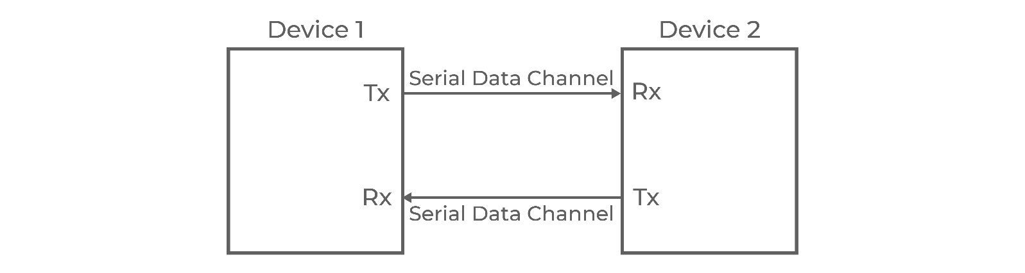
THIẾT KẾ THÔNG SỐ
02
Các thông số nhóm đưa ra khi thiết kế bộ UART:
Khả năng truyền nhận: Song công (Full Duplex)
Tốc độ truyền nhận (baud rate): 9600, 19200, 57600, 115200
Tốc độ lấy mẫu (phía nhận): x16
Bộ đệm: Sử dụng bộ FIFO, độ rộng 8 vector 8 bit
THIẾT KẾ VLSI, 2021.1, 12981
13

Slide 14
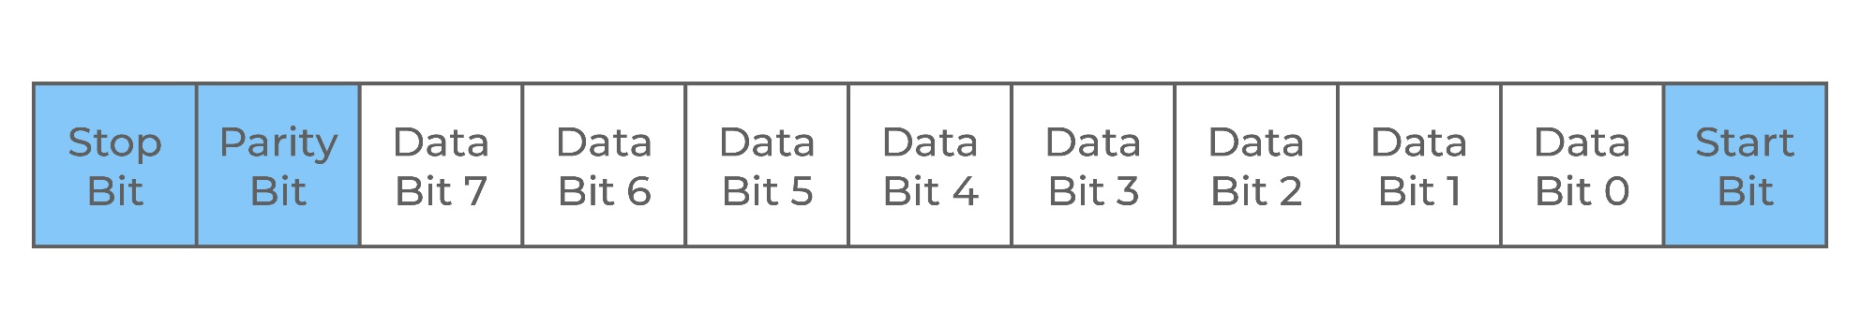
THIẾT KẾ THÔNG SỐ
02
Các thông số nhóm đưa ra khi thiết kế bộ UART (tiếp):
Cấu trúc gói dữ liệu truyền đi: Gồm 11 bit, với cấu trúc được trình bày như hình
1 start bit, 8 data bit, 1 parity bit, 1 stop bit
Với cấu trúc gói tin, ta có thể triển khai các cơ chế phát hiện lỗi:
Parity error: Lỗi parity trong gói bit được truyền đi
Stop error: Lỗi tại bit stop trong gói dữ liệu nhận được (nhận được 1 bit 0 tại cuối gói tin)
Break error: Lỗi tại bit stop trong gói dữ liệu nhận được (nhận được 2 bit 0 tại cuối gói tin)
Overflow error: Lỗi nhận thừa bit tại đầu nhận vào
THIẾT KẾ VLSI, 2021.1, 12981
14

Slide 15
TRIỂN KHAI THIẾT KẾ DESIGN IMPLEMENTATION
03
THIẾT KẾ VLSI, 2021.1, 12981
15

Slide 16
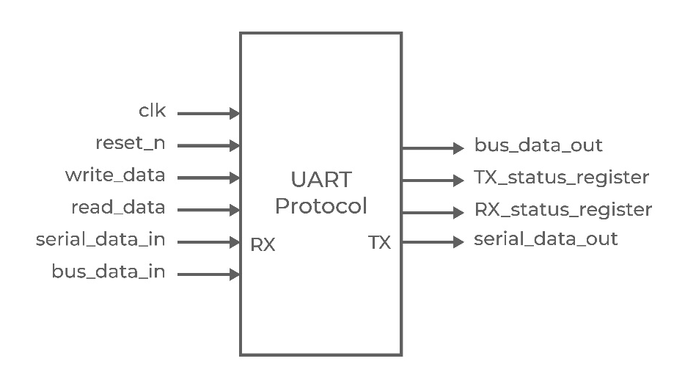
TRIỂN KHAI THIẾT KẾ
03
Khối top: UART Protocol
Đầu vào:
clk: Nhận tín hiệu clock của hệ thống (system clock)
res
THIẾT KẾ VLSI, 2021.1, 12981
16

Slide 17
GIẢI THÍCH LỆNH ASM
TÀI LIỆU THAM KHẢO
Slide bài giảng “Kỹ thuật Vi xử lý - Microprocessor”, TS. Phạm Ngọc Nam, TS. Hàn Huy Dũng
Sách: ”The Intel Processor: Architecture, Programming and Interfacing”, 8th edition, Intel
Tài liệu: “8086 Instruction Set Opcodes”, csiflabs.cs.ucdavis.edu https://csiflabs.cs.ucdavis.edu/~ssdavis/50/8086%20Opcodes.pdf
Tài liệu: “Intel 8086 Instruction Timing”, oocities.com http://www.oocities.com/mc_introtocomputers/Instruction_Timing.PDF
Website: “ARM Compiler v5.06 for μVision ARM ASM User Guide” https://www.keil.com/support/man/docs/armasm/
KĨ THUẬT VI XỬ LÝ, 2020.2, 124833
21

